Slide 1
社交红利
余彰显

Slide 2
社交红利 = 信息 x 关系链 x 互动

Slide 3
社交红利时代开启
信任背书
媒介重组与权力再分配
分享力

Slide 4
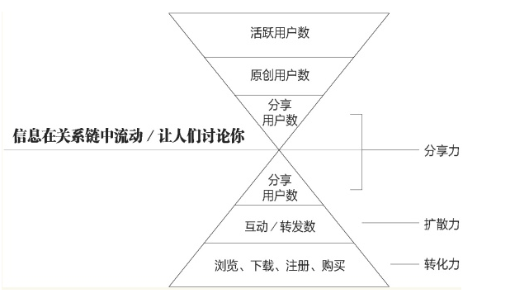
分享力
检验产品成功与否的一个重要标准是，用户愿不愿意谈论自己

Slide 5
社交红利 = 信息 x 关系链 x 互动
信息在关系链中流通 /让人们讨论你
信息如何描述会打动人群？
用户愿意将这条内容推荐到多少好友面前？
引发了什么量级的转发讨论？

Slide 6
建立一套分享体系或文化
关注核心指标
数据失真
Notes:
4、建立一套分享体系或文化<p>对于实操中的企业而言，谋求建立一套持续、稳定、有效的分享体系/文化，则是在这个理解上可以采取的策略。
5、关注核心指标
构建一套持续、稳定、有效的分享体系/文化，也需要建立起一套有效的观察体系。
在分享所引发的庞大红利中，最核心的动作是“分享”本身，因此，聚焦于关注用户的真实分享行为，以及由此引发的真实互动（转发、评论），是值得关注的指标。
6、数据失真
在构建持续、稳定、有效的分享体系/文化背后，不应将对核心指标的关注单纯变成KPI。它们只被用来观测和衡量，而不是作为业绩考核，恰恰还应从这些指标出发，去倒推优化自己的产品、运营、服务环节中的各种细微体验。
对于社交红利的获得，关键就在如何推动真实的用户以他自己的方式分享到自己所在的社交网络中去。

Slide 7
信息
信息中有什么？
信息能做什么？
信息能做成什么样？
信息中蕴含了哪些变化？
Notes:
生活属性
好玩 炫耀 自娱现象
朴素的情感
专业和有用
爱心公益 利益或价值 自我纠正
求转发 / 求扩散 / 求粉丝 / 求点击
企业不同的诉求 => 一天信息能承载的内容有限
信息进化 （富类型） 信息就是服务
轻量简单 轻娱乐崛起 以终为始

Slide 8
关系链
关系链是如何构建的
关系链如何传递价值

Slide 9
互动
互动有什么用
如何推动互动
互动规律特征

